Slide 1
白金轻奢风家居行业
Design
通用年中总结PPT模板
Less is more
汇报部门
销售部
汇报人
OfficePLUS

Slide 2
目录
content
一 工作业绩
Achievement
二 亮点经验
Experience
三 问题分析
Analysis
四 未来计划
Plan

Slide 3
PART
01
工作业绩
Achievement
01 团队介绍
03 完成情况
02 任务目标
04 业绩分析

Slide 4
01
团队介绍
销售一部
Members of our team
艾经理
在职6年，曾获最佳部门经理
小毕
在职3年，多次获得销冠
小狄
入职1年，曾获新人奖
小纪
入职3个月

Slide 5
GOAL
02
任务目标
G
A
L
1000万

Slide 6
03
完成情况
超额完成任务1050万

Slide 7
04
业绩分析
按月销量数据分析
6月销售额最高
完成比率
237
125
万
%
1-2月过年时间段销量未达标
3月、6月有大型购物节带动大量销量
调整活动营销策划案

Slide 8
04
业绩分析
按团队成员数据分析
团队总业绩
个人业绩占团队总业绩比较
1050
超额完成团队任务
万
纪
狄
毕
总业绩完成比率
105
超额完成团队任务
%
44%
小毕
小狄
30%
超额完成个人任务
超额完成个人任务
481w 120%
348w 102%
26%

Slide 9
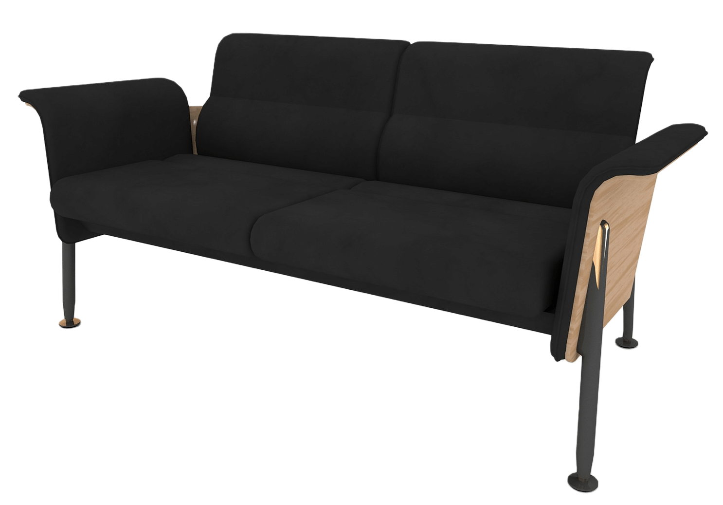
04
业绩分析
按销售品类数据分析
家具类销量占总销售额一半以上，为主推产品
饰品类占比相对较低，仍有提升空间
5大销售品类的销售额总占比
57%
18%
10%
9%
6%
家具类
布艺窗帘类
灯饰类
饰品类
地毯类

Slide 10
PART
02
亮点经验
Experience
01 优秀顾问
03 服务优化
02 优秀案例
04 渠道开拓

Slide 11
01
优秀顾问
销售冠军
小毕
半年度总业绩第一
超额完成个人任务比率第一
客户满意度第一

Slide 12
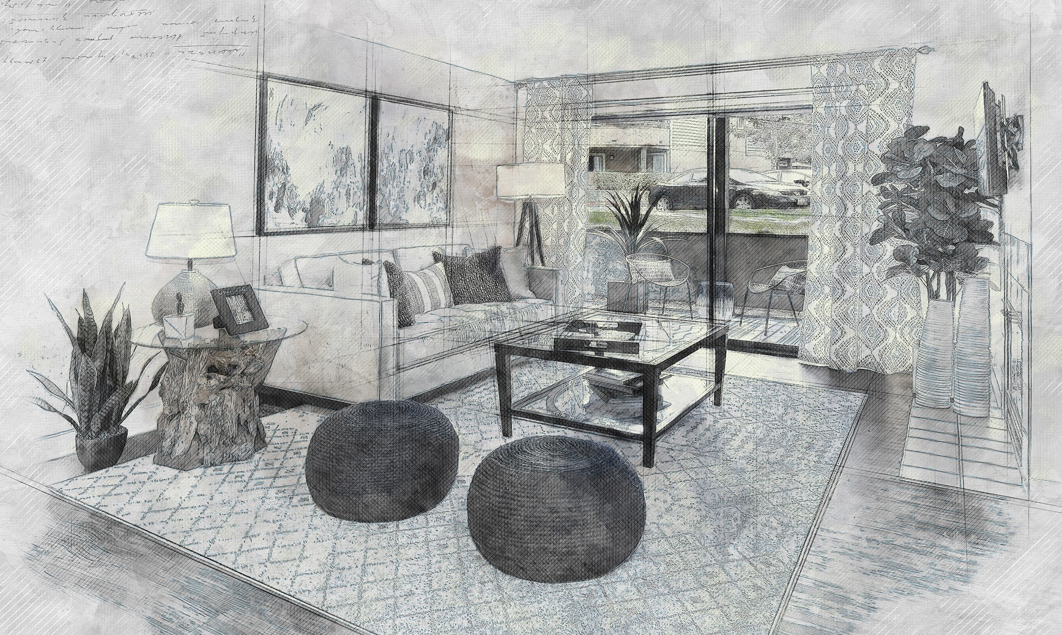
02
优秀案例
服务经过:
X月X日，客户一家人随同设计师到店，接待过程中流畅地解答了客户方提出的所有问题。在整体家居产品规划上展示了自己的设计能力及专业能力。获得了客户方一致的认可！
最后成交时小毕很自然的进行压单，最终客户选择全款交付。
项目地址：
项目客户：
销售顾问：
XX楼盘
XX先生/女士
小毕
销售成果：
单笔订单总金额达80万

Slide 13
03
流程优化
售后服务
进入保修
一年质保
终身维护
定期回访
施工结算
交付尾款
下单订货
到货通知
送货安装
现场交底
现场保护
交付验收
按实收方
销售中期
免费设计
免费方案
签订合同
交付定金
确认方案
确认报价
销售前期
初次咨询
沟通需求
免费量房
免费验房

Slide 14
04
渠道开拓
新增多家合作伙伴
高端设计师工作室2家
新楼盘物业合作3家
同业联盟5家

Slide 15
PART
03
问题分析
Analysis
01 客户分析
03 售后案例总结
02 竞品分析
04 客户满意度

Slide 16
01
客户分析
客户年龄段以25-40岁为主
用户画像
客户总预算以30-50万为主
总结
中高端客户为主
建筑面积以120-180㎡为主

Slide 17
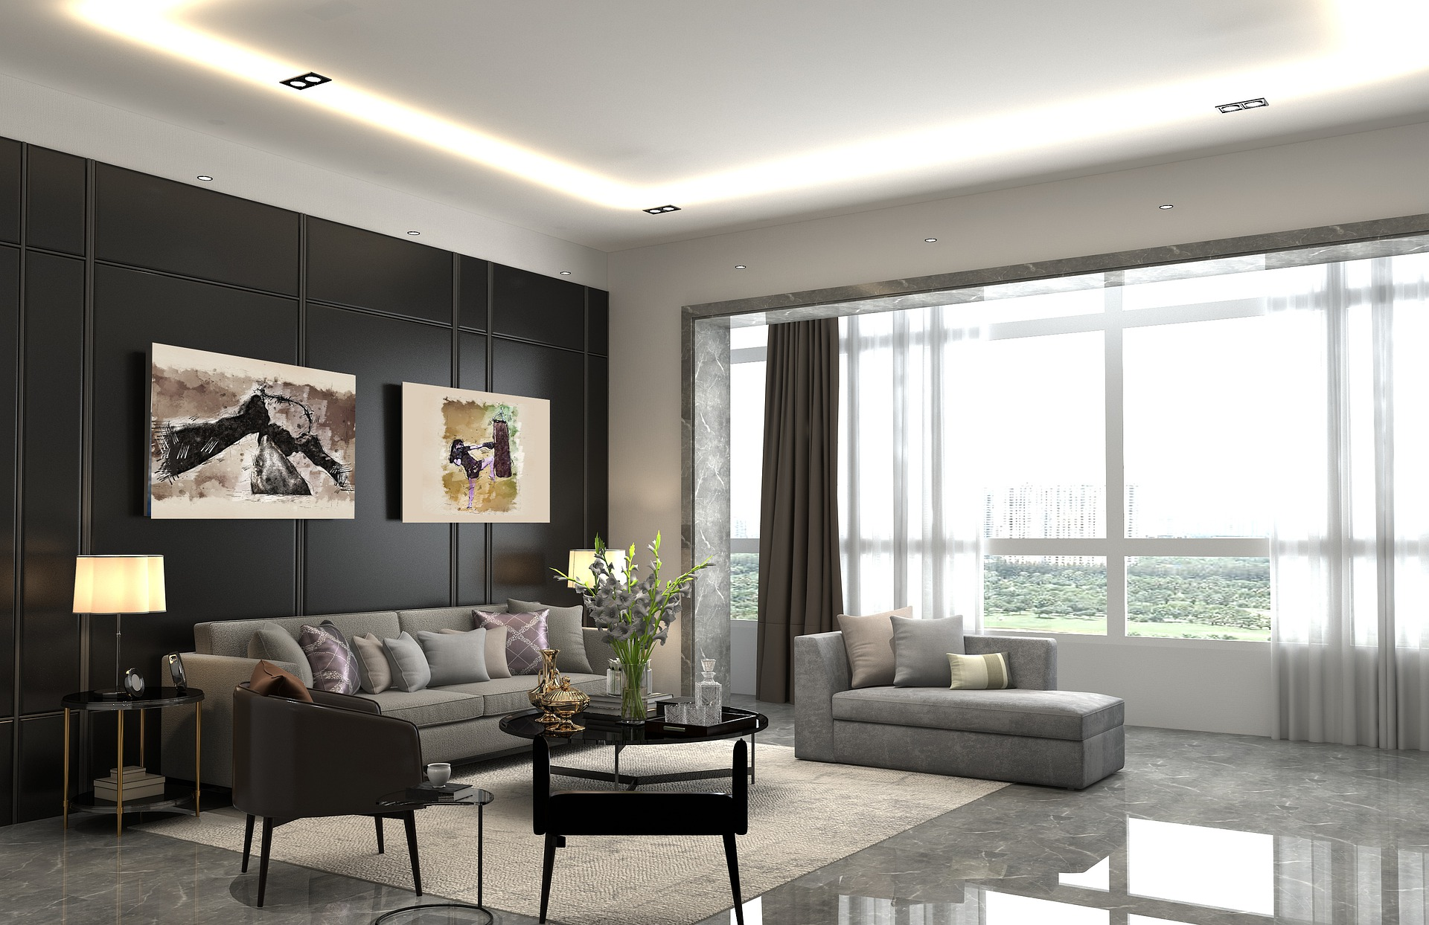
02
竞品分析
我公司
VS
XX公司
主推现代风格
以轻奢为主
以黑白灰为主、金银为辅
以整装为主
风格
设计
配色
产品
主推欧美风格
以奢华为主
以明亮色系为主，低饱和色为辅
以软装为主

Slide 18
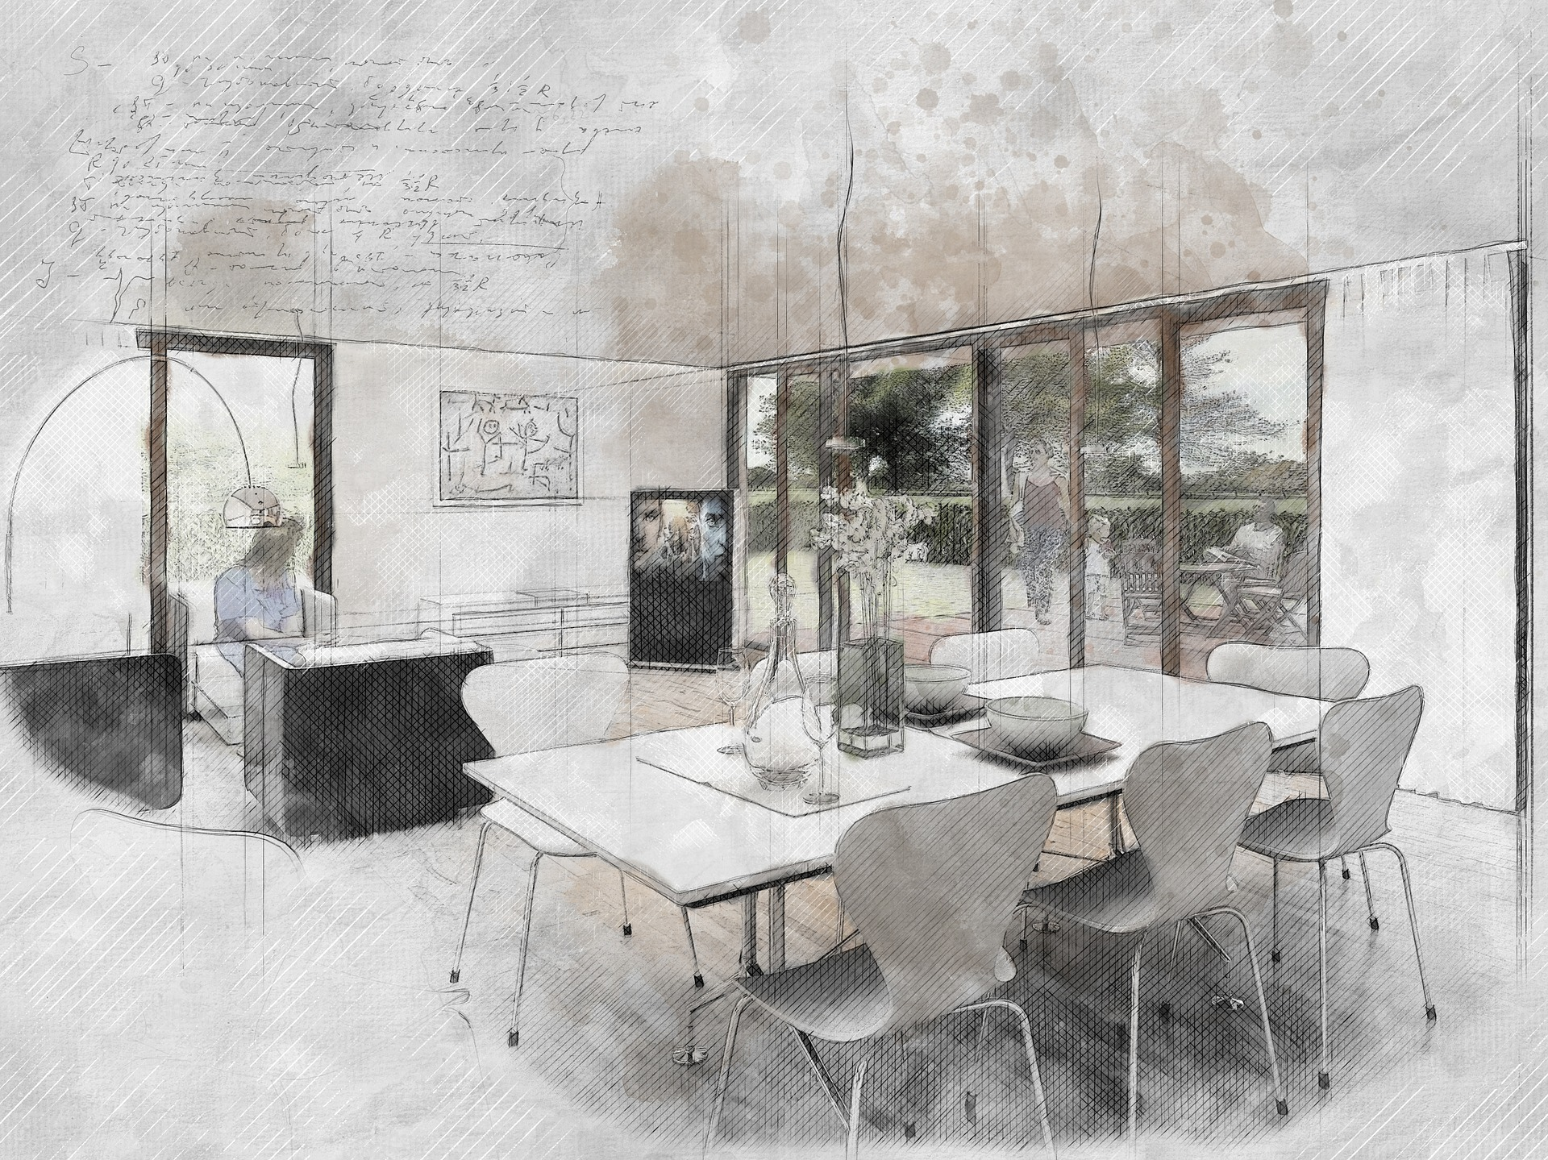
03
售后案例总结
案例一
项目地址：
项目客户：
销售顾问：
XX楼盘X栋X号
XX先生/女士
小纪
服务经过:
顾问向客户在窗帘55#样本上推荐了一款布料，客户很喜欢就下了订单。顾问未注意版本型号标注已停产，也未及时向厂家查询库存，导致无法按时向客户交货。
客户反馈：
要求按样本交货，不接受换货。
处理结果：
向外省其他经销商调货该型号，并快运运回，优先加工并安装。

Slide 19
03
售后案例总结
案例二
项目地址：
项目客户：
销售顾问：
XX楼盘X栋X号
XX先生/女士
小狄
服务经过:
顾问按餐桌图册上向客户推荐了一套进口餐桌餐椅。客户付款后，顾问未告知客户进口家具无现货，生产运输周期约120天，而客户急于一个月后搬家，导致无法按时向客户交货。
客户反馈：
未提前告知到货时间，要求打价更换另一套有有现货的餐桌餐椅。
处理结果：
按客户要求优惠后给客户更换。

Slide 20
04
客户满意度提升
“531”计划
5
客户提问5分钟内立刻响应
3
客户设计3天内出完整方案
1
售后问题1个工作日内上门处理

Slide 21
PART
04
未来计划
Plan
01 下半年目标
03 团队建设
02 下半年计划
04 需要的支持

Slide 22
01
下半年目标
1050万
总目标

Slide 23
02
下半年计划
A类
高端产品
电动窗帘
B类
终端产品
智能灯光
完善价格体系
加强新品销售
C类
特价产品
智能音响

Slide 24
02
下半年计划
完善价格体系
按客户品质将产品分类三类，针对性推给客户，提高成交率
高端产品
中端产品
特价产品
客户预算总金额高于20万以上
客户装修面积大于200平米以上
客户预算总金额高于10-20万间
客户装修面积大于120-200平米间
客户预算总金额高于10万以下
客户装修面积大于120平米以下

Slide 25
02
下半年计划
加强新品销售
结合市场用户需求，
提高智能家居新品销售
电动窗帘
智能灯光
智能音响

Slide 26
03
团队建设
整个团队“三项提高”
提高团队战斗力
增加1-2名有成熟经验的销售人员
提高顾问技能力
增加每周产品知识学习和销售技巧培训
提高客户满意度
加强客户服务标准化培训、企业文化培训

Slide 27
03
团队建设
销售顾问“三项加强”
做经验分享会
增加新人技能培训
优秀顾问
优先安排优质客户
增加服务流程培训
新进顾问
带教新员工
安排师傅带教

Slide 28
04
需要的支持
人员配置
内部培训
外部培训
招聘1-2名业务熟手
申请每周使用X场地进行实战演练
申请参加XX专业训练营

Slide 29
乘风破浪
向阳而生
乘风

Slide 30
The End
THANKS
感谢观看
Thanks for your watching
汇报日期
20XX-XX-XX

